Slide 1
Юденко Любомир, 7-В
2 место на городской олимпиаде по математике
Призер олипиады “Кенгуру”
на протяжении 5 лет
Участник и призер всеукраинских соревнований по роботехнике

Slide 2
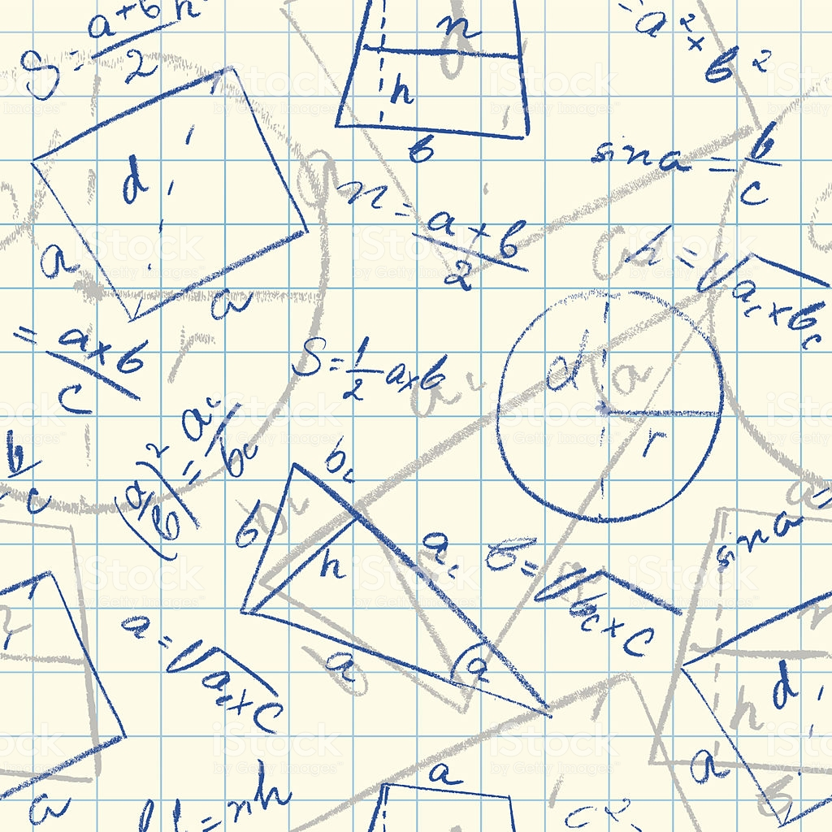
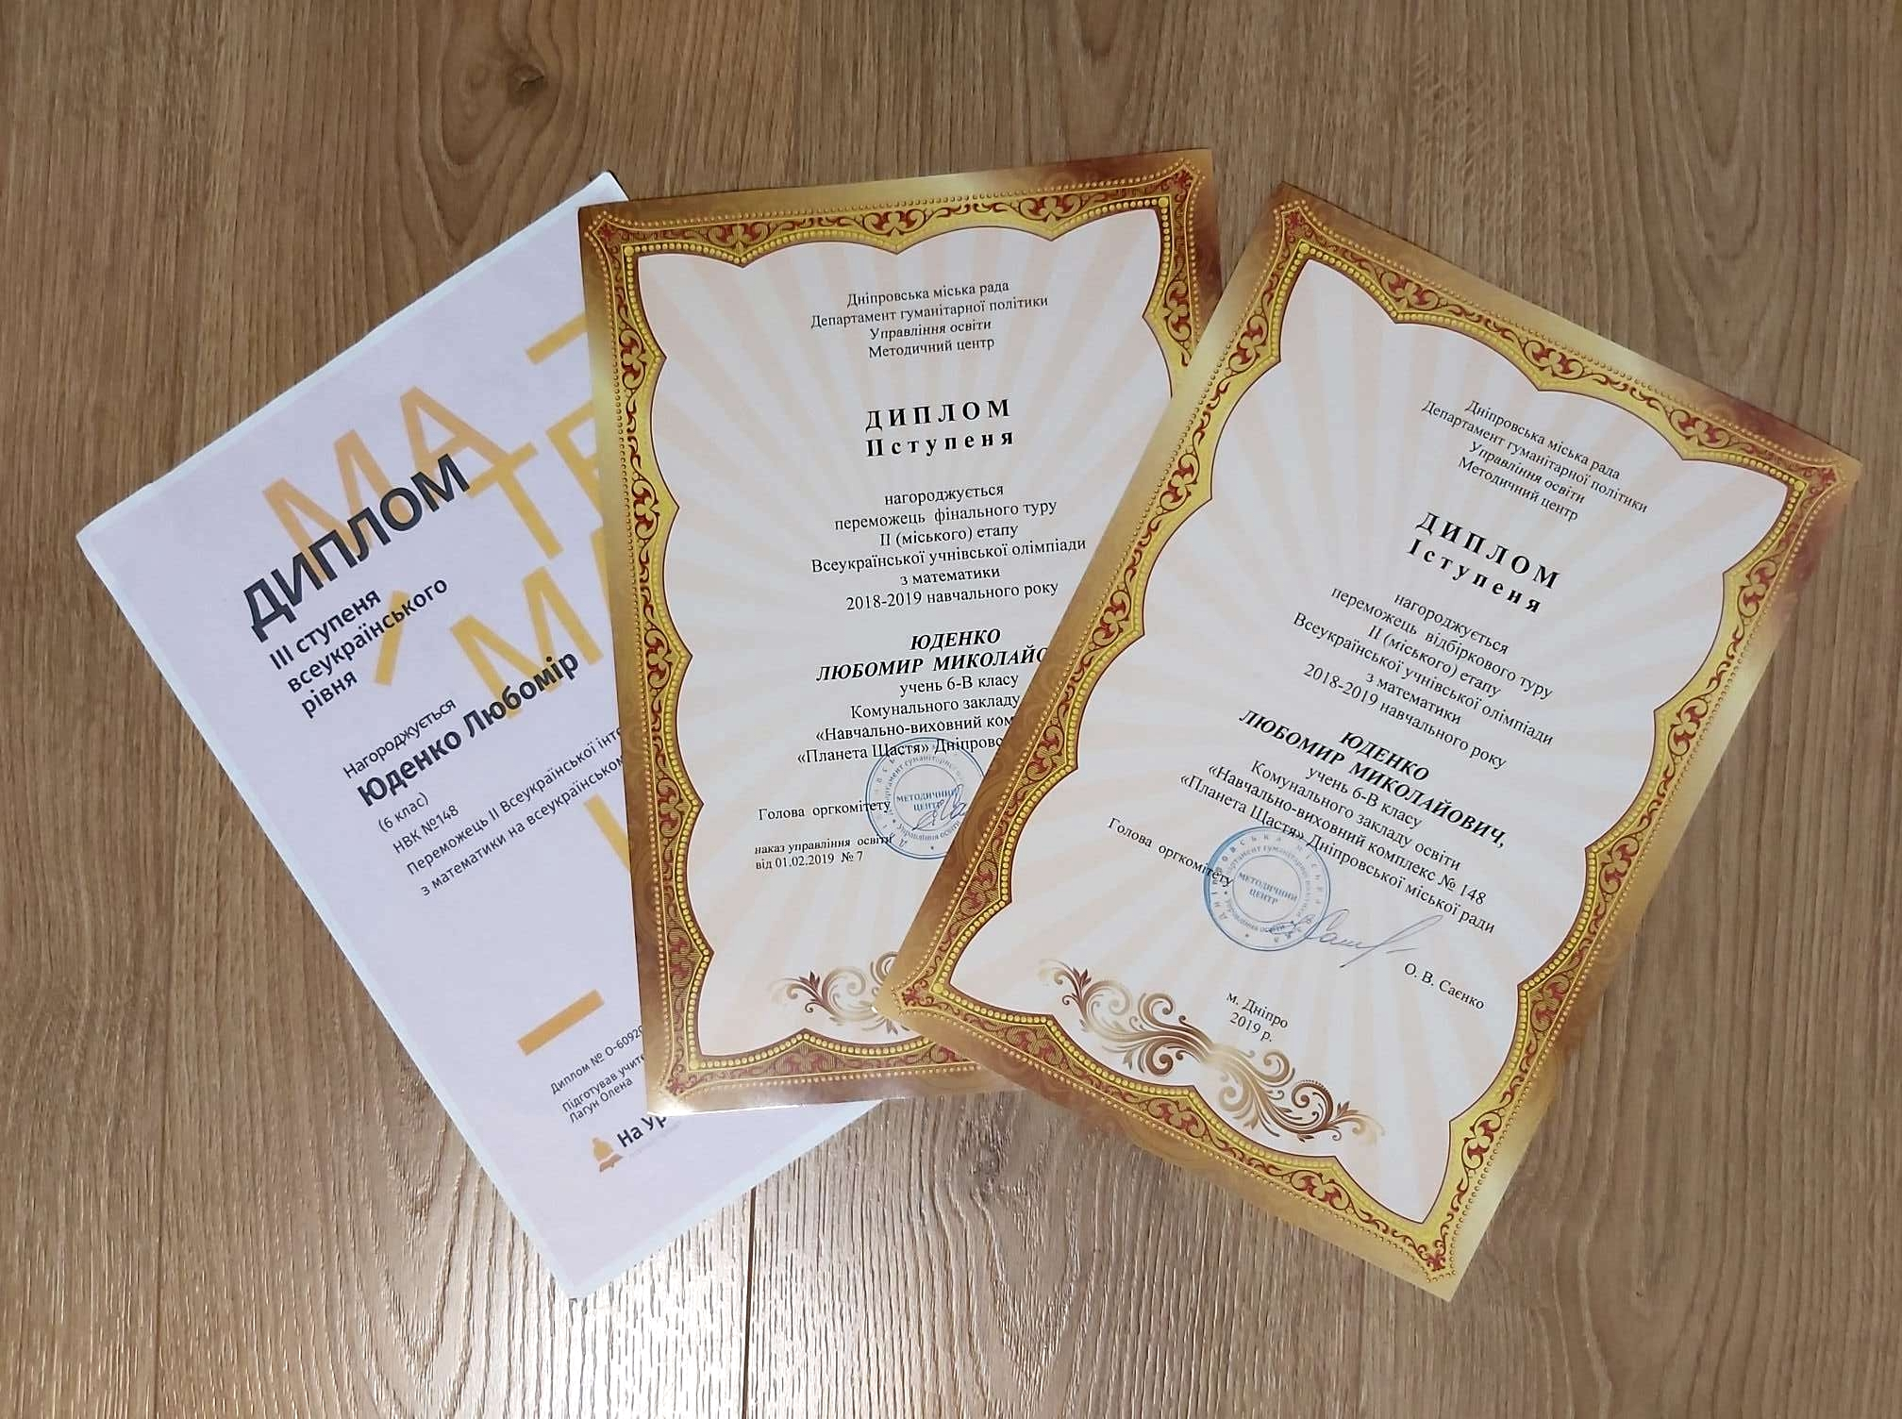
Дипломы городской олимпиады

Slide 3
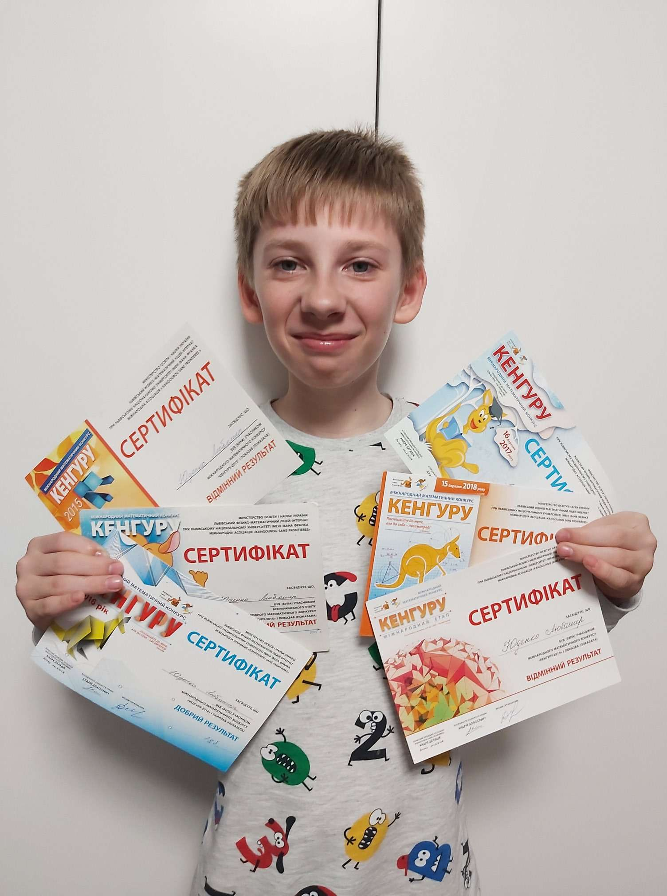
Олимпиады “Кенгуру“
В “Кенгуру” я принимаю участие со
2 класса, это стало ежегодной традицией

Slide 4
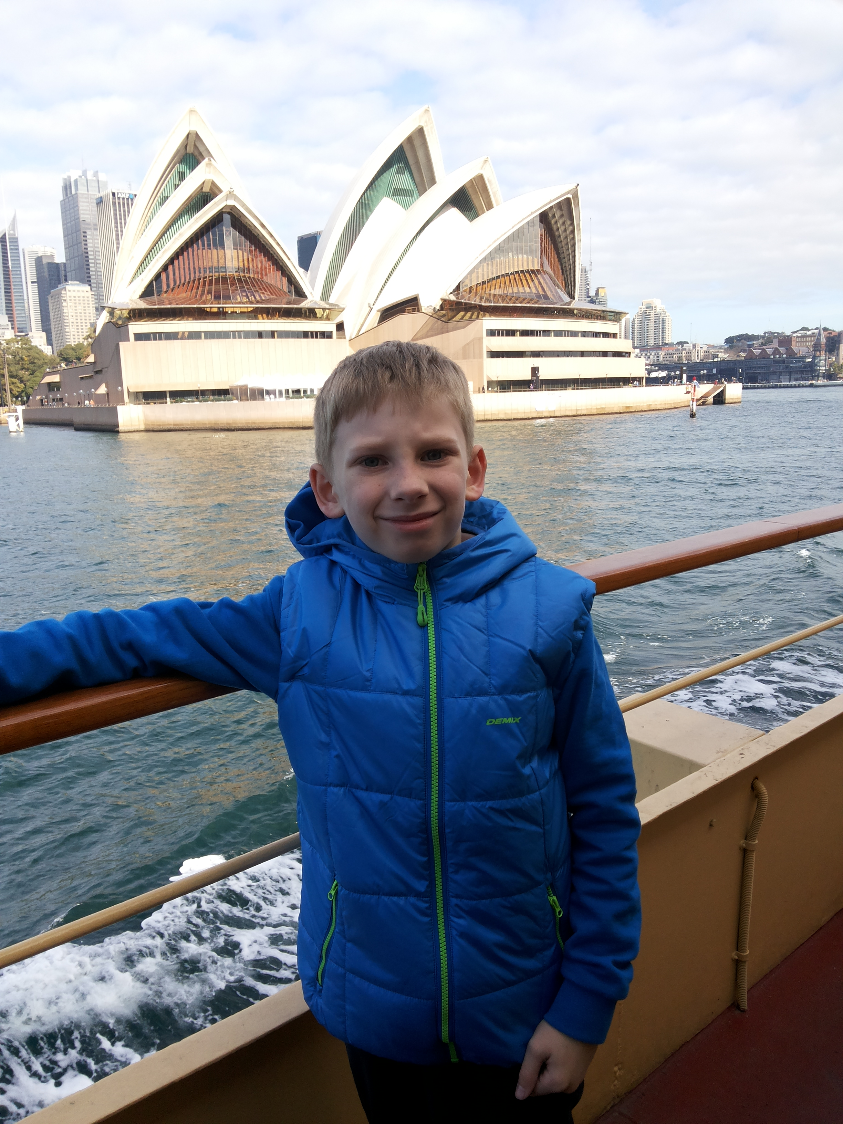
Путешествия
Я люблю путешествовать и самая далекая страна, в которой я побывал, это Австралия (кстати, родина олимпиады Кенгуру ;)

Slide 5
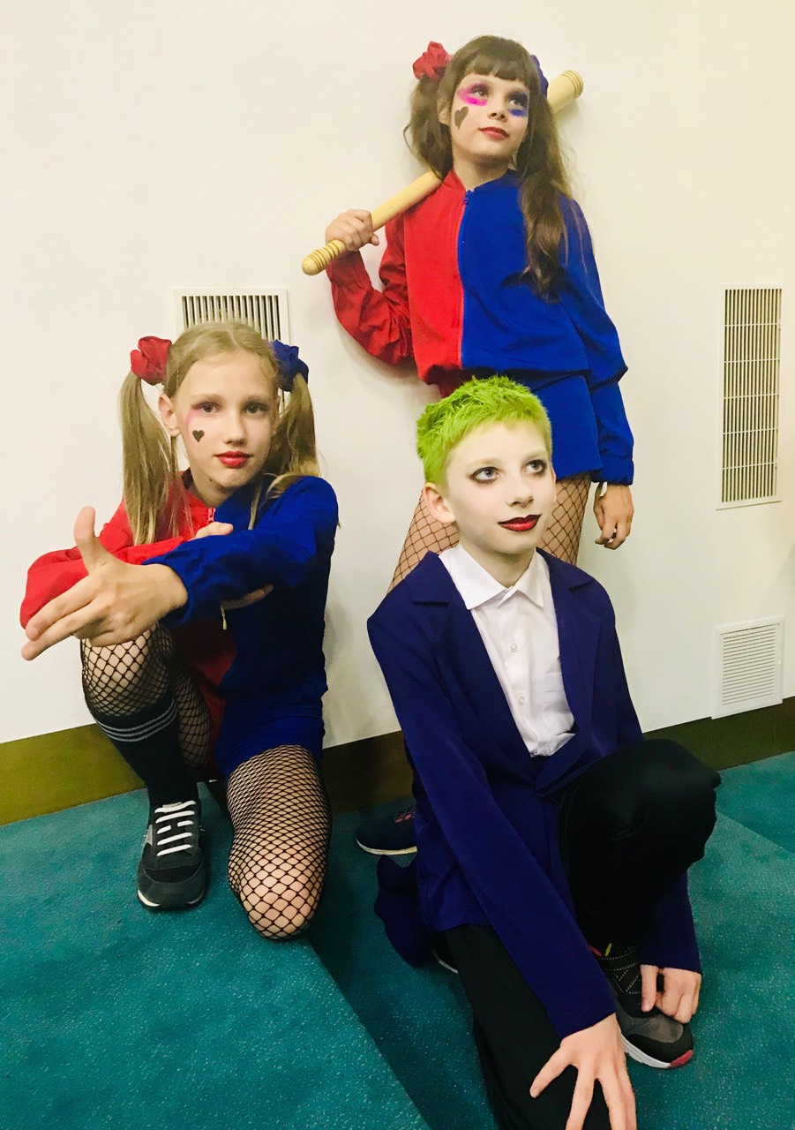
Танцы
Я занимаюсь современными танцами, в этом году был Джокером в танцевальной поставноке по фильму “Клуб самоубийц”

Slide 6
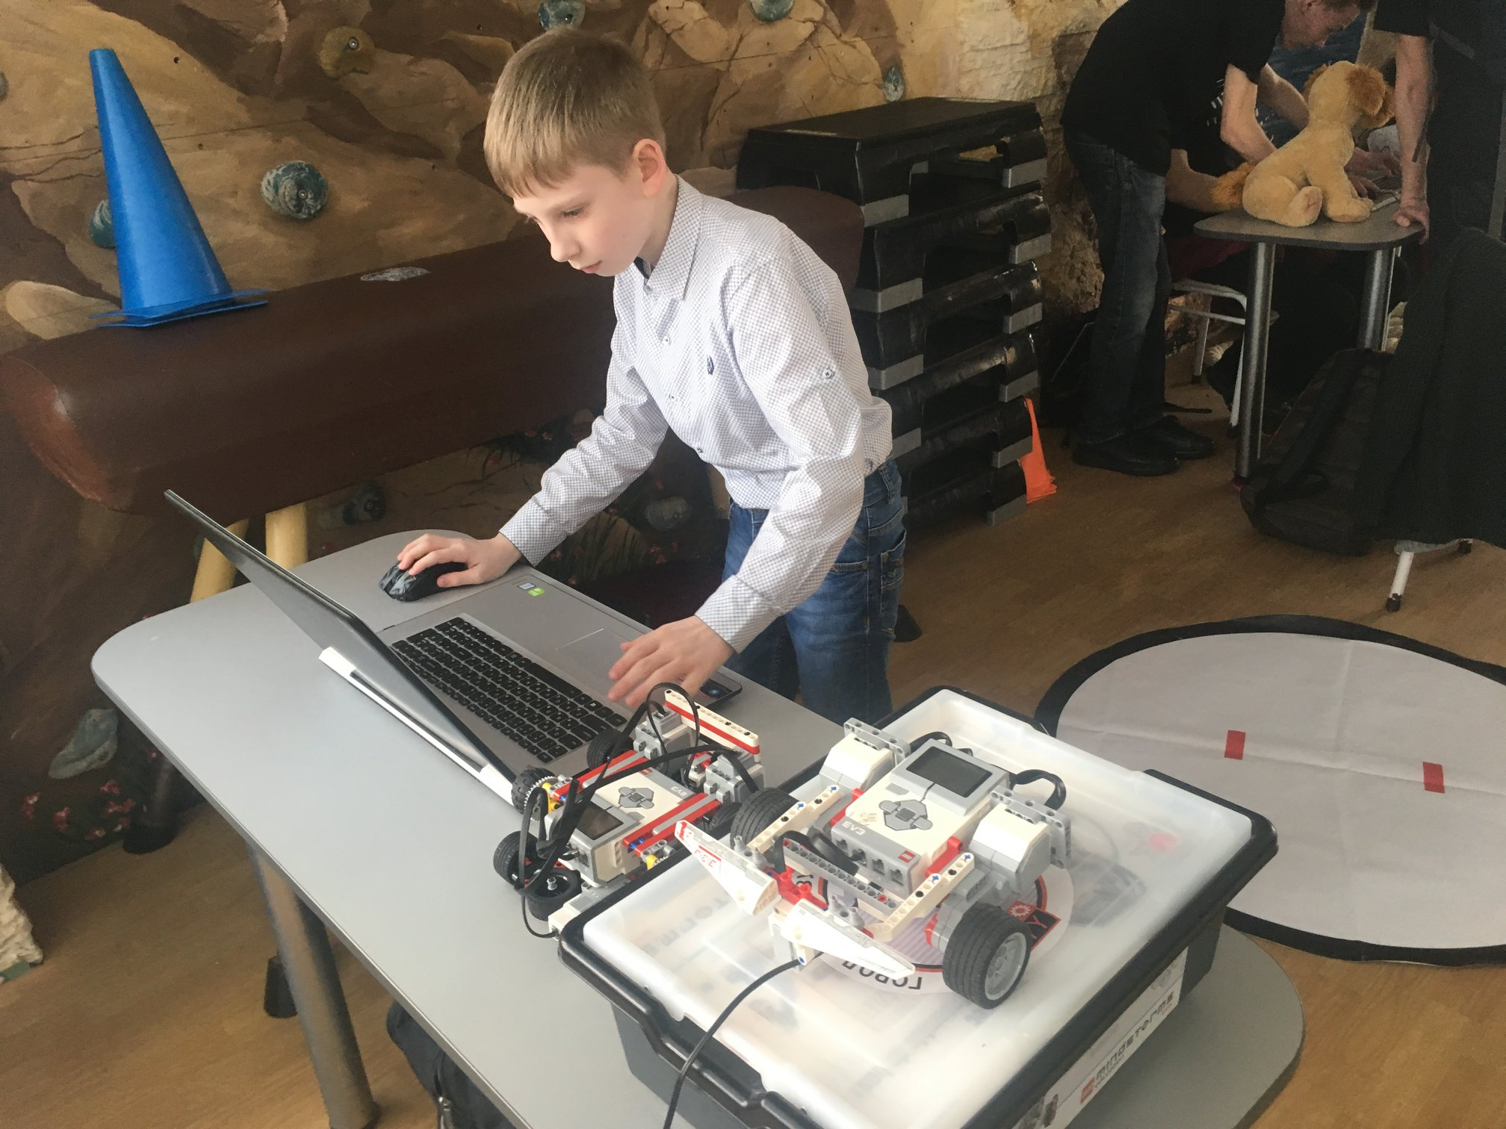
Роботы
Начав программировать роботов, я увлекся программированием в целом и сейчас в свободное время пишу свои проекты

Slide 7
Игровой Движок
На летних каникулах я запрограммировал свою игровую библиотеку, где математика используется для вычислений физических формул:
1. Для перемещения объектов
2. Для вращения объектов
3. Для масштабирования объектов

Slide 8
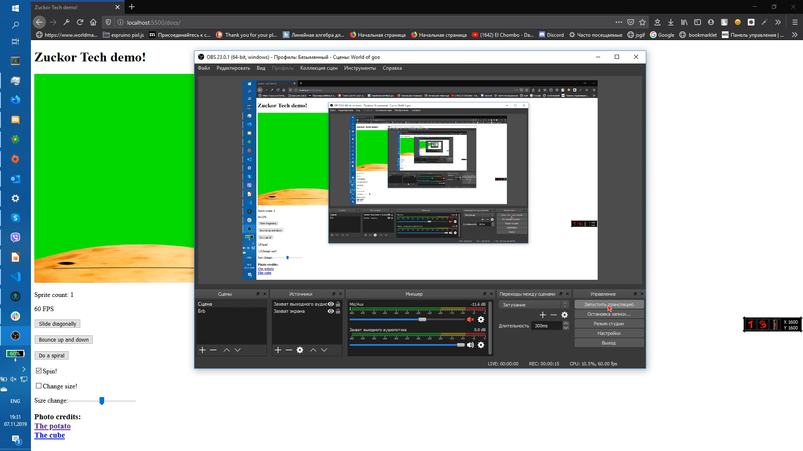
Игровой Движок

